Slide 1
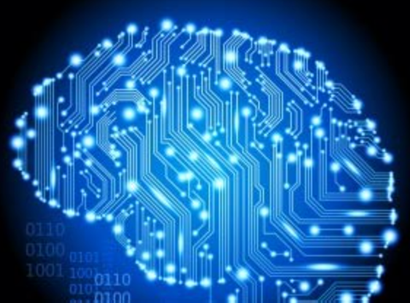
Knowledge 1

Slide 2
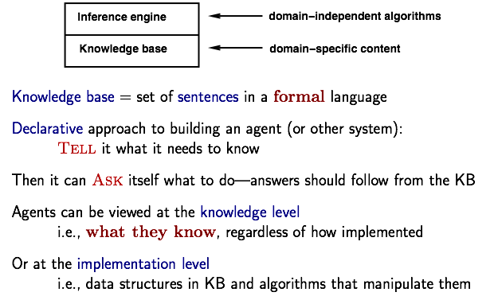
Knowledge bases
只需要告知想知道什么

Slide 3
数理逻辑
《计算机科学的数理逻辑》
陆钟万著
授课视频：
http://www.1ketang.com/course/2025.html

Slide 4
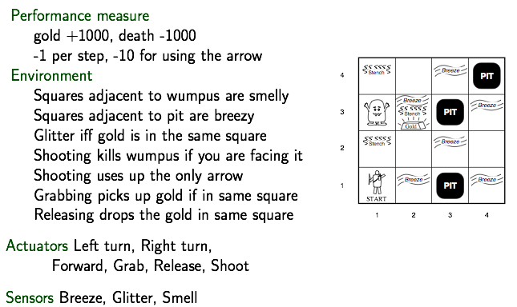
Wumpus World PEAS description

Slide 5
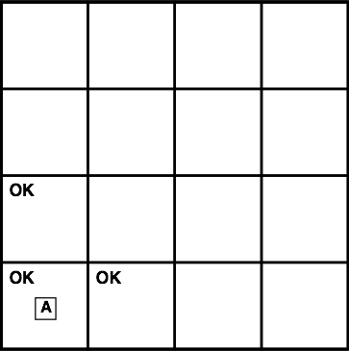
Exploring a wumpus world

Slide 6
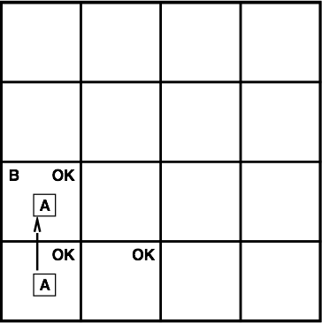
Exploring a wumpus world

Slide 7

Exploring a wumpus world

Slide 8
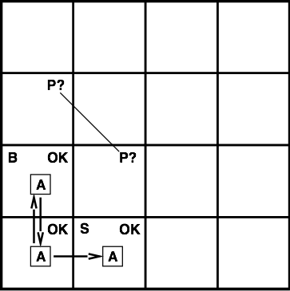
Exploring a wumpus world

Slide 9
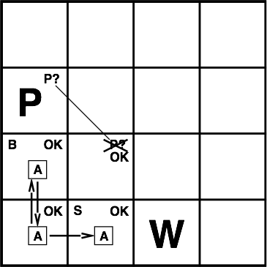
Exploring a wumpus world

Slide 10
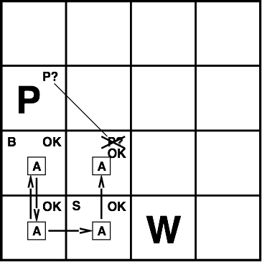
Exploring a wumpus world

Slide 11
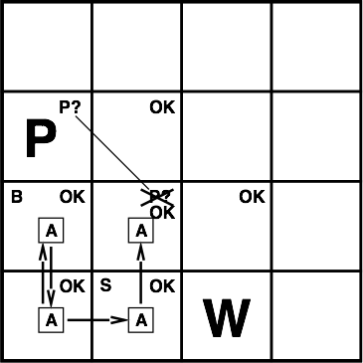
Exploring a wumpus world

Slide 12
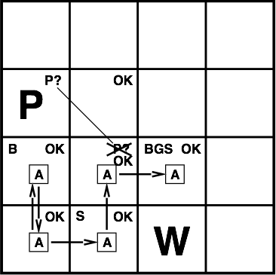
Exploring a wumpus world

Slide 13
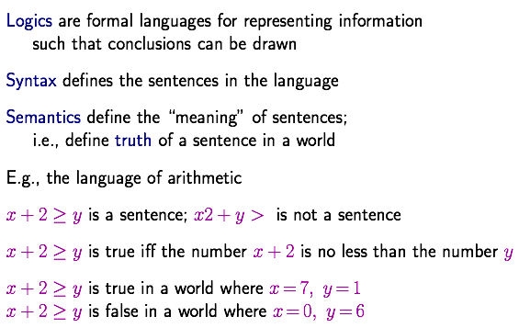
Logic in general

Slide 14
逻辑研究的内容
研究形式化定义的sentences之间的关系
两个角度：
语义：entailment 蕴含，逻辑推导
语法：deduction 演绎，形式推演

Slide 15
语义 Entailment

Slide 16
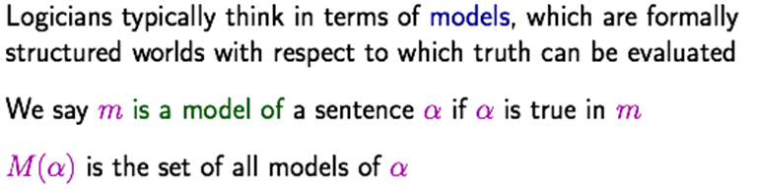
Model (模型), Truth Assignment (真值指派)
X+Y=4
X=0,Y=4是这个句子的model

Slide 17
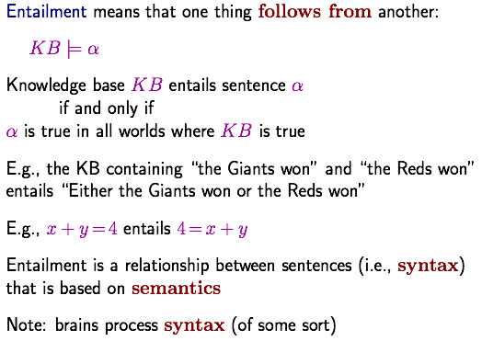
Entailment (蕴涵／蕴含)
语义：逻辑推导

Slide 18
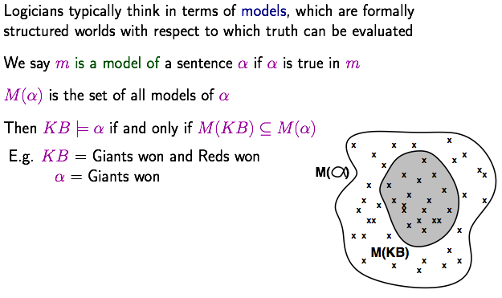
Model (模型)
Formal proof

Slide 19
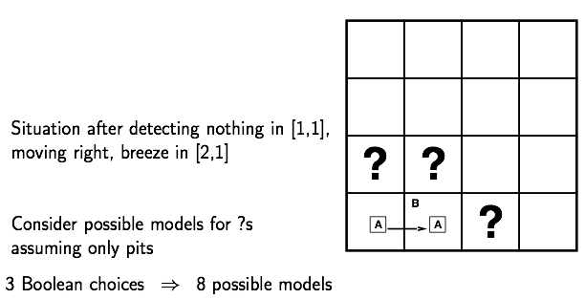
Entailment in the wumpus world

Slide 20
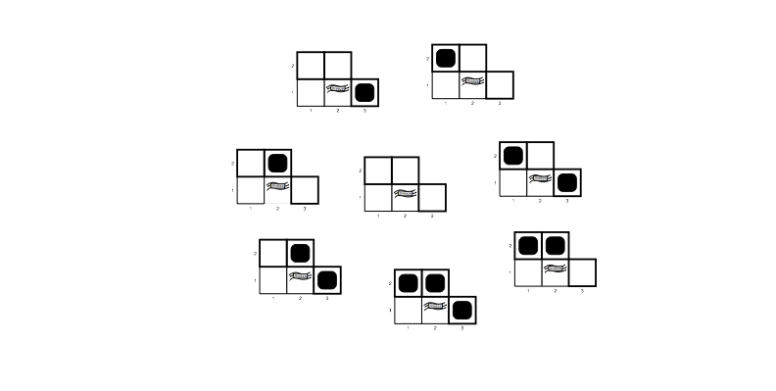
Wumpus models

Slide 21
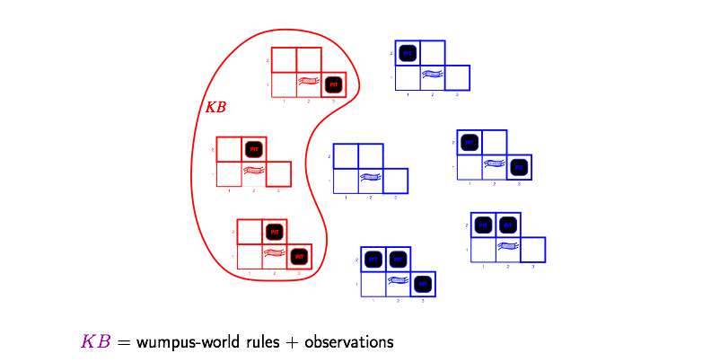
Wumpus models

Slide 22
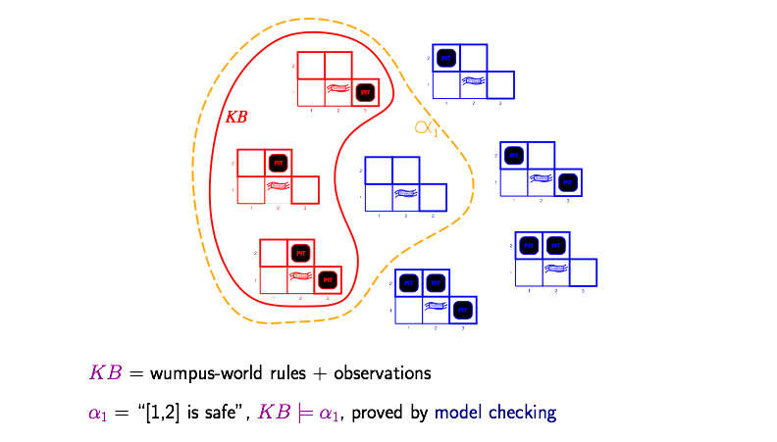
Wumpus models
not pit

Slide 23
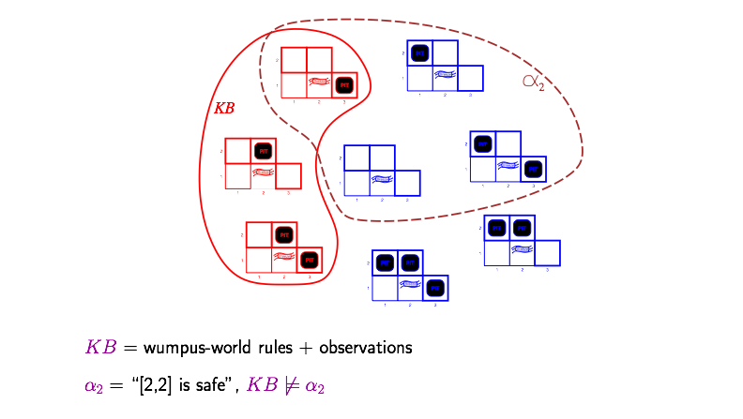
Wumpus models
not pit

Slide 24
Propositional logic: syntax and semantics

Slide 25
Propositional logic (命题逻辑): Syntax
Proposition: a declarative sentence that is either true or false
Propositional logic usually does not consider time
If the truth of a proposition varies over time, we call it fluent (“today is Monday”)
Atomic propositions (原子命题) are minimal propositions
Literals (文字) are atomic propositions or their negations

Slide 26
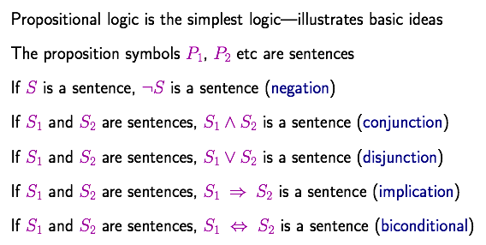
Propositional logic (命题逻辑): Syntax

Slide 27
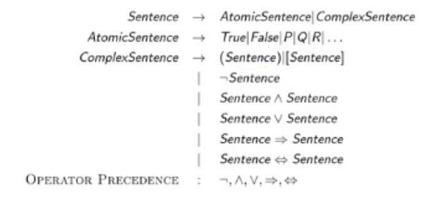
Propositional logic (命题逻辑): Syntax
Defined in Backus-Naur form (BNF)

Slide 28
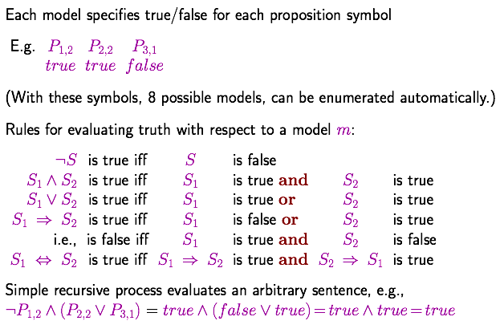
Propositional logic: Semantics

Slide 29
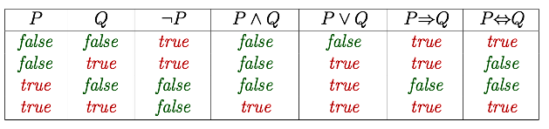
Truth tables for connectives
（真值表）

Slide 30
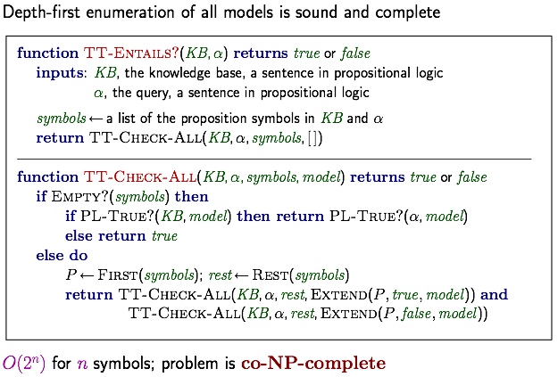
Inference by enumeration
是否成立

Slide 31
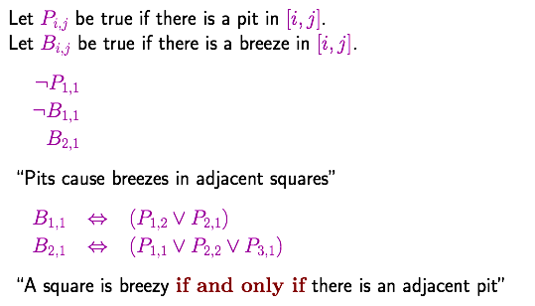
Wumpus world sentences

Slide 32
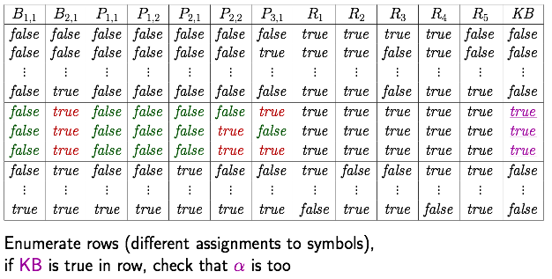
Truth tables for inference

Slide 33
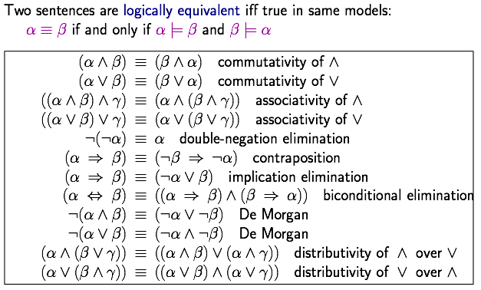
Logical equivalence
语义

Slide 34
Entailment与implication的区别
Entailment: 逻辑上的概念，刻画两组sentence之间的关系
Implication: proposition之间的一种运算子，使用真值表刻画其语义

Slide 35
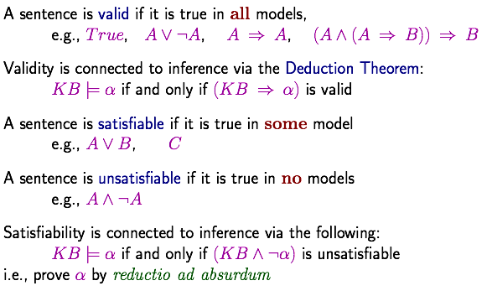
Validity and satisfiability

Slide 36
形式推演 Deduction

Slide 37
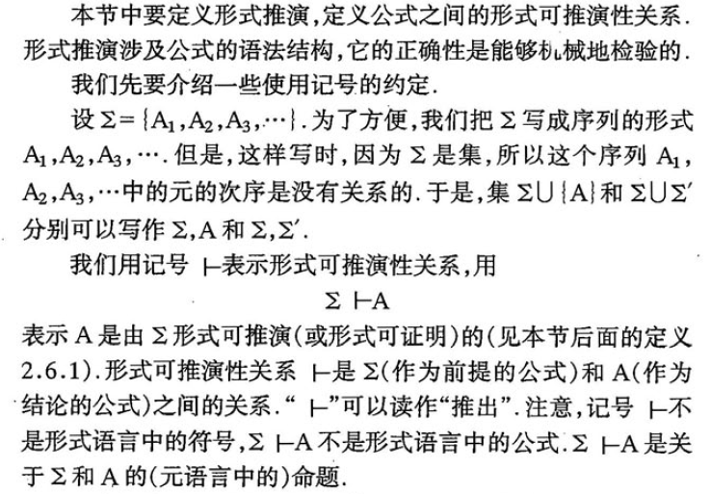
形式推演 Deduction
《面向计算机科学的数理逻辑》49页

Slide 38
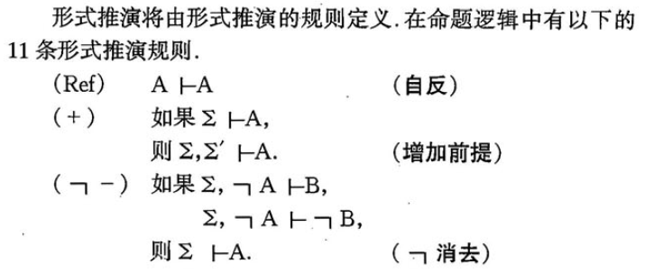
形式推演的11条规则（某一种推演系统）
《面向计算机科学的数理逻辑》49页

Slide 39
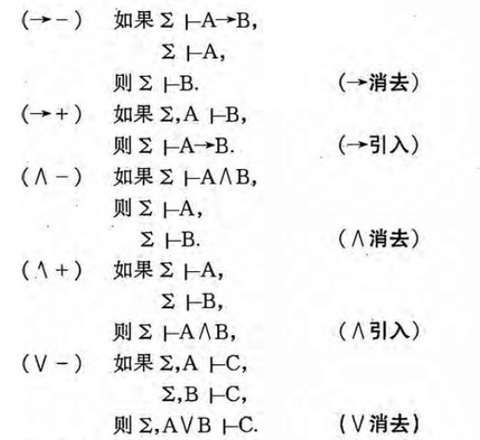
形式推演的11条规则
《面向计算机科学的数理逻辑》49页

Slide 40
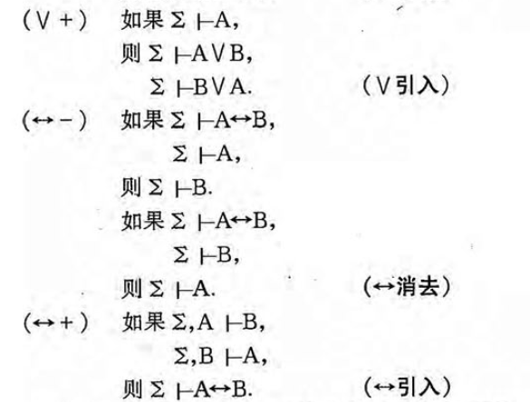
形式推演的11条规则
《面向计算机科学的数理逻辑》49页

Slide 41
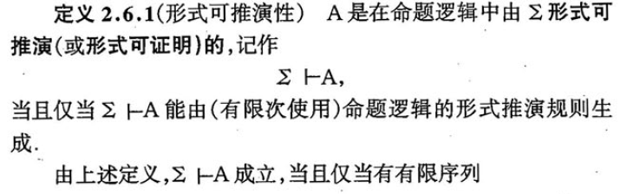
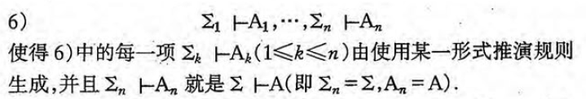
形式推演
《面向计算机科学的数理逻辑》53页

Slide 42
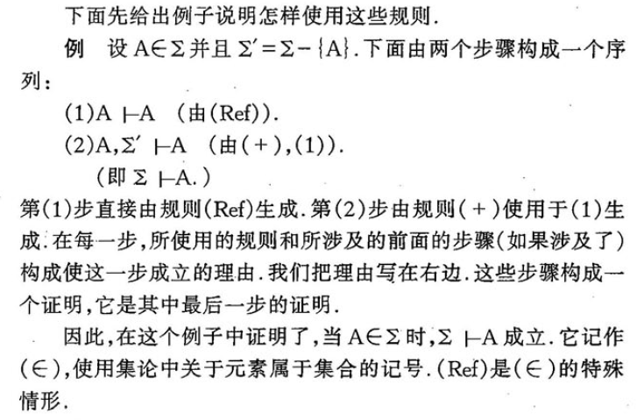
形式推演：例子
《面向计算机科学的数理逻辑》51页

Slide 43
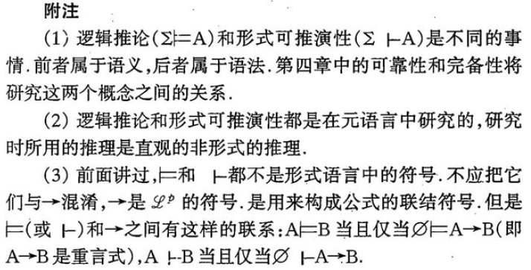
逻辑推导 vs. 形式推演
《面向计算机科学的数理逻辑》55页

Slide 44
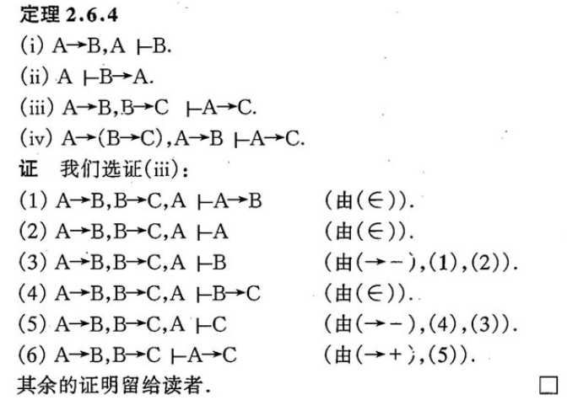
形式推演：例子
Homework：其余题目
《面向计算机科学的数理逻辑》59页

Slide 45
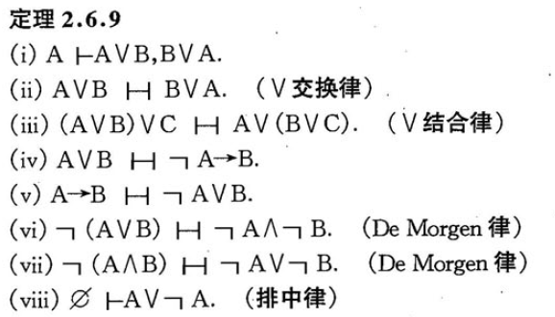
形式推演：例子
Homework：证明这些性质
《面向计算机科学的数理逻辑》63页

Slide 46
形式推演：常用的定理
定理2.6.3, 2.6.4, 2.6.5, 2.6.6, 2.6.7, 2.6.8, 2.6.9
可以用基本的11条法则证明，它们则可以在其它证明中使用
《面向计算机科学的数理逻辑》

Slide 47
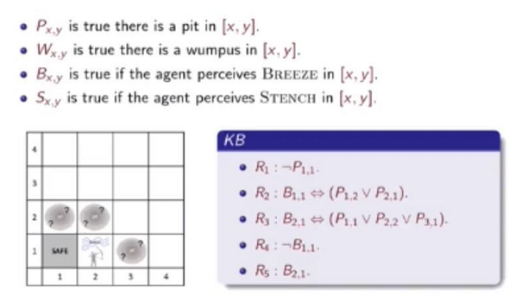
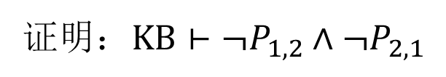
形式推演：Wumpus
证明：$KB⊢¬P_{1,2}∧¬P_{2,1}$

Slide 48
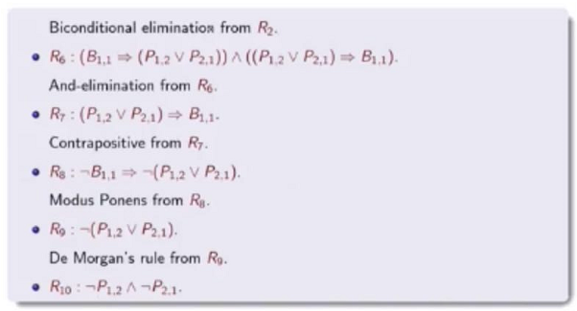

形式推演：Wumpus
证明：$KB⊢¬P_{1,2}∧¬P_{2,1}$
证明过程并不是一个机械化的方法

Slide 49
Summary
逻辑系统
Syntax：formal structure of sentences
Semantics: truth of sentences wrt models; Entailment: necessary truth of one sentence given another
Deduction: formal deduction based on deduction rules

Slide 50
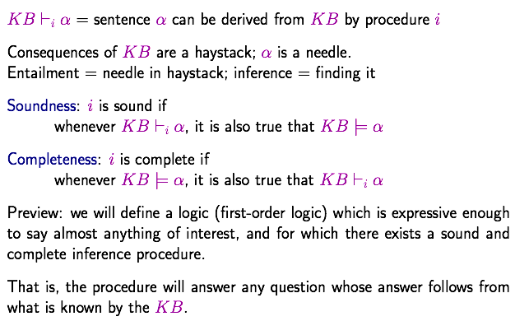
Inference
哥德尔不完全 定理：在一个大的范围内（证明法和问题与正整数存在一一对应关系），不存在既sound又complete的inference过程

